Slide 1
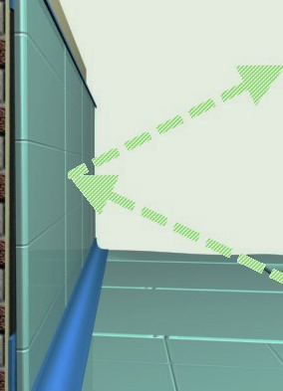
Брянский государственный инженерно-технологический университет
Кафедра «Физика»
Физические основы строительной акустики
Курс лекций
Лекция 4
Отражение и преломление звуковых волн
Доцент Вощукова Е.А.

Slide 2
План лекции
Отражение звуковой волны от плоской границы при нормальном падении
Отражение и преломление при наклонном падении
Прохождение звуковой волны через плоский слой материала

Slide 3
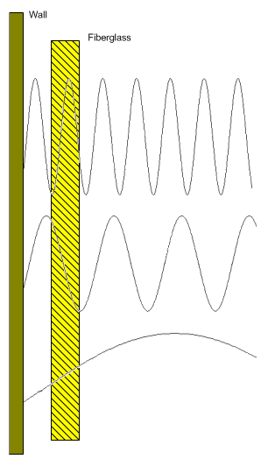
ОТРАЖЕНИЕ ЗВУКОВОЙ ВОЛНЫ ОТ ПЛОСКОЙ ГРАНИЦЫ ПРИ НОРМАЛЬНОМ ПАДЕНИИ

Slide 4
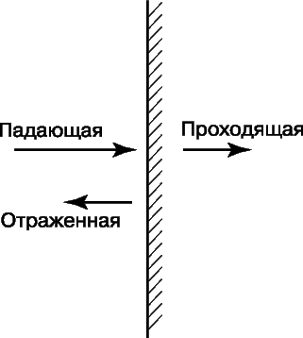
Граничные условия
Первая среда
(воздух)
Вторая среда
Коэффициент отражения
Коэффициент прохождения
Коэффициент звукопоглощения
0
X

Slide 5
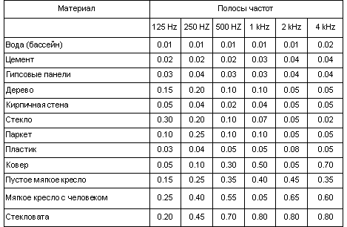
Коэффициенты звукопоглощения

Slide 6
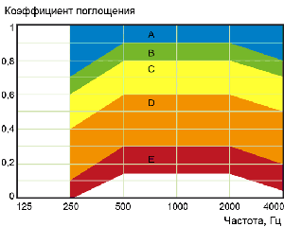
Классификация материалов по звукопоглощению

Slide 7
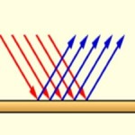
2.ОТРАЖЕНИЕ И ПРЕЛОМЛЕНИЕ ПРИ НАКЛОННОМ ПАДЕНИИ

Slide 8
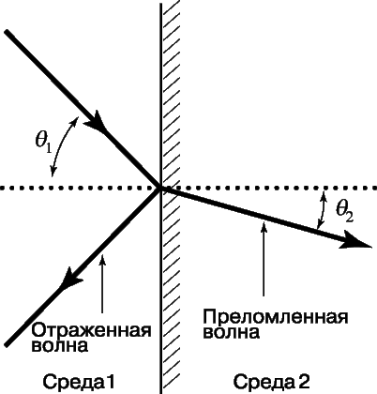
Граничные условия
Первая среда
(воздух)
Вторая среда
Закон Снеллиуса
Закон отражения
Закон преломления
0
X

Slide 9
Коэффициент отражения
Коэффициент прохождения
Коэффициент звукопоглощения

Slide 10

3.ПРОХОЖДЕНИЕ ЗВУКОВОЙ ВОЛНЫ ЧЕРЕЗ СЛОЙ МАТЕРИАЛА

Slide 11
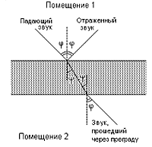
Коэффициент прохождения
p₁
Коэффициент звукоизоляции
p₂
Звукоизоляция в децибелах
(индекс звукоизоляции)
p₃

Slide 12
Для тонкого слоя плотного материала (k₂d << 1, ρ₂c₂ >> ρ₀c):
где M₂ = ρ₂d – масса 1 м² слоя
(поверхностная масса или удельная масса слоя).

Slide 13
Коэффициент звукоизоляции при таких условиях
Звукоизоляция в децибелах (индекс звукоизоляции)

Slide 14
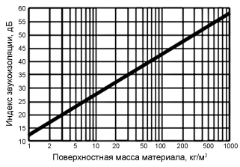
Зависимость R_{из} (дБ) от М₂ (кг/м²)в логарифмическом масштабе (закон масс)

Slide 15
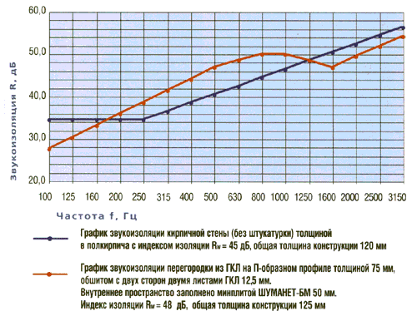
Зависимость R_{из} (дБ) от частоты
(в логарифмическом масштабе)

Slide 16
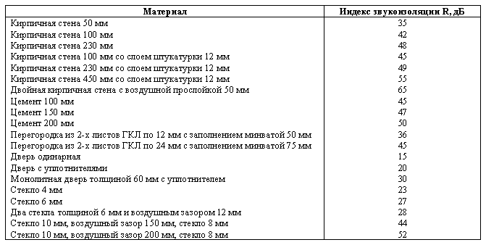
Индексы звукоизоляции

Slide 17
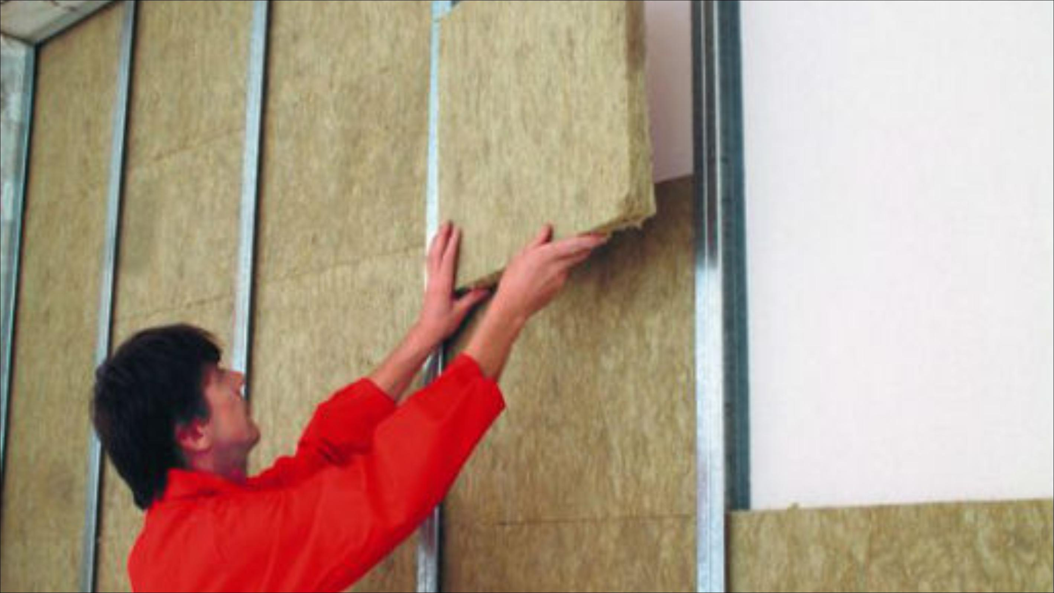
Спасибо за внимание!

